Slide 1
Разработка программы расшифровки результатов видеоконтроля состояния объектов инфраструктуры, получаемых со средств диагностики Запрос №32 из Перечня запросов Куйбышевской железной дороги
Подготовлено ООО «Экосмарт» и кафедрой «Мехатроника, управление и автоматизация на транспорте» СамГУПС
www.ecosmart-samara.ru
www.samgups.ru

Slide 2
Цели и этапы проекта
Цель:
Создать программный комплекс для мобильных средств диагностики автоматизированной видеоизмерительной системы, предназначенной для контроля объектов инфраструктуры, находящихся в полосе отведения, и технического состояния элементов верхнего строения пути.
Этапы:
Проработка идеи и концепции проекта;
Научно исследовательские работы;
Разработка и проектирование продукта;
Создание и испытания прототипа.
www.ecosmart-samara.ru www.samgups.ru

Slide 3
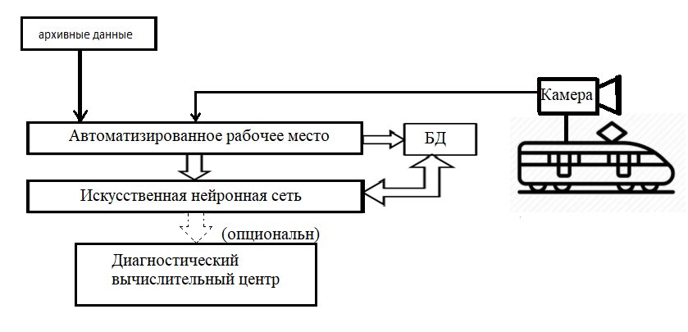
Концепция предлагаемого решения
Решение представляет собой комплекс,
состоящий из камер машинного зрения,
вычислительного устройства (опционально)
и разрабатываемого ПО.
Обработка потока данных может
происходить:
“На лету” – на борту поезда с помощью
вычислительной станции;
В стационарном диагностическом
вычислительном центре (после остановки и
выгрузки данных)
Также доступна обработка накопившихся
архивных данных.
www.ecosmart-samara.ru www.samgups.ru

Slide 4
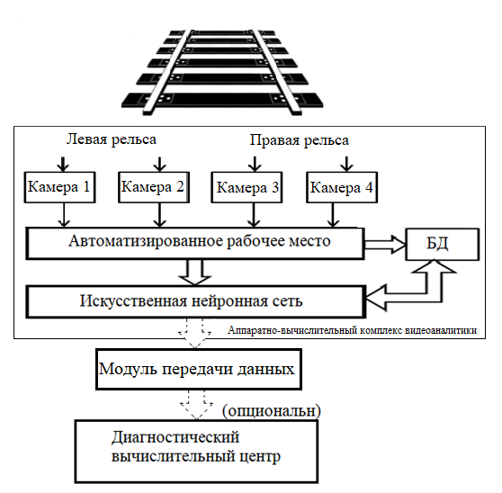
Создание интеллектуальной информационной системы мониторинга железнодорожных путей
Детекция дефектов технического состояния элементов верхнего строения пути:
Дефекты скреплений (например, отсутствие закладного болта КБ, отсутствие костыля ДО 2/3);
Отсутствие или повреждение подрельсовой резины;
Превышение допустимых значений стыковых зазоров;
Превышение допустимых значений зазоров в хвосте крестовины;
Отсутствующие, нетиповые или срезанные болты в стыковых соединениях;
Прочие дефекты.
www.ecosmart-samara.ru www.samgups.ru

Slide 5
Преимущества применения нейронной сети для видеоаналитики
Параметр | Показатель
Высокая точность детекции целевых событий | Более 90%
Возможность исключения (вплоть до полного) каких-либо целевых событий, выбранных для автоматической детекции | +
Повышение оперативности и полноты контроля по сравнению с мониторингом «вручную» | +
Широкий перечень вариантов применения предлагаемой концепции, включая возможность прогнозирования целевых событий | +
Исключение человеческого фактора | +
Дорогостоящее инфраструктурное обеспечение
www.ecosmart-samara.ru www.samgups.ru

Slide 6
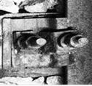
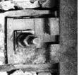
Конволюционная искусственная нейронная сеть (Convolution NN) обеспечивает обнаружение дефектов с точностью не менее 90%
Результаты апробированного проекта
а) без дефектов
б) с дефектом
без клемного болта
www.ecosmart-samara.ru www.samgups.ru

Slide 7


Расширение внедренной методики
Внедрено:
КБ без закладного болта
КБ без клеммного болта
ДО 2/3 без костыля
В разработке:
АРС
ЖБР
Другие дефекты верхнего строения ж/д пути
www.ecosmart-samara.ru www.samgups.ru

Slide 8



Актуальность темы
Внедрение данной системы видеоаналитики приведет к совершенствованию системы контроля состояния ЖД полотна и прочих объектов в полосе отведения.
В свою очередь, это приведет к уменьшению времени обнаружения дефекта или какого-либо нарушения и ускорению исправления данного дефекта или устранения нарушения.
Как итог, использование системы приведет к улучшению качества обслуживания ЖД путей и повышению безопасности ЖД движения.
www.ecosmart-samara.ru www.samgups.ru

Slide 9
Вопрос безопасности
Вопрос безопасности на железной дороге имеет ключевое значение.
За 5 лет (2014-2019гг), согласно статистике по классификации Минтранса России, общий ущерб от нарушения правил безопасности железнодорожного транспорта составил 1 млрд 187 млн руб.
www.ecosmart-samara.ru www.samgups.ru

Slide 10
Пример сметы для реализации проекта
Наименование | Количество | Цена за комплект, руб
Вычислительная станция (ПК) | 1 | 400 000 – 600 000
Камера машинного зрения | 1 - 4 | 30 000 – 280 000
Разработка ПО и внедрение | - | 10 000 000
Итого |  | 10 430 000 – 10 880 000
Срок реализации проекта – 6 месяцев
www.ecosmart-samara.ru www.samgups.ru

Slide 11
В каких направления мы можем работать?
✔ Неисправности железнодорожного пути
✔ Контроль полосы отвода железных дорог
✔ Клининг и дезинфекция
✔ Контроль соблюдения техники безопасности
✔ Охрана периметра территории
✔ Выявление других целевых событий
www.ecosmart-samara.ru www.samgups.ru

Slide 12
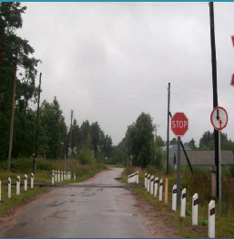
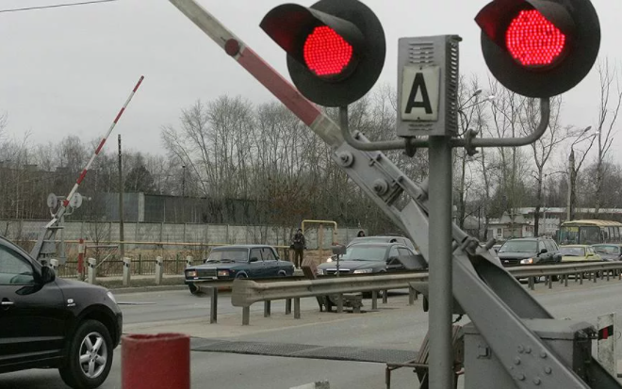
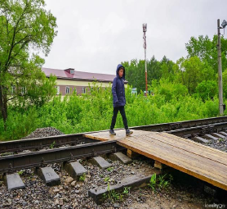
Полоса отвода железных дорог
Контроль ЖД переездов
Детекция поднятых шлагбаумов в момент прохождения состава;
Наличие несанкционированных переездов;
Неработающие семафоры;
Прочие целевые объекты или события.
www.ecosmart-samara.ru www.samgups.ru

Slide 13
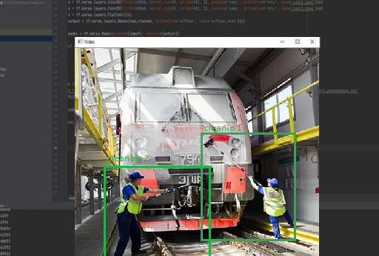
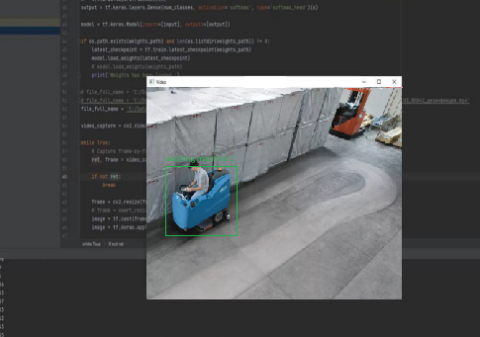
Целевые события: клининг наружный и клининг помещений
Клининг подвижного состава
Клининг промышленных помещений, складов, депо и офисов
www.ecosmart-samara.ru www.samgups.ru

Slide 14
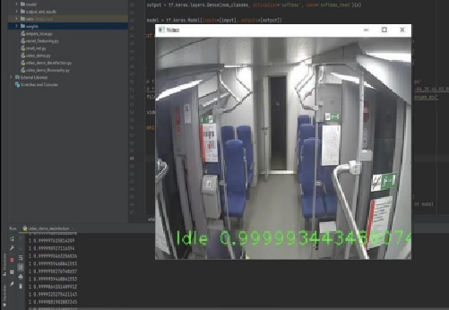
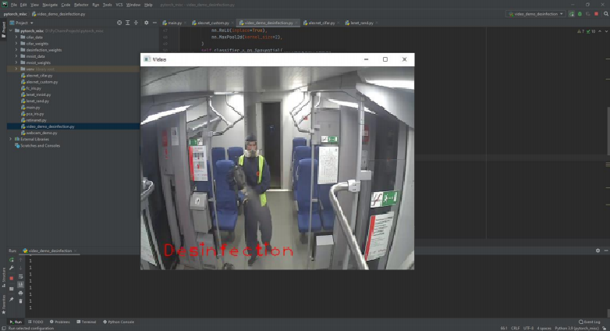
Целевые события: клининг и дезинфекция
Влажная уборка салонов вагонов
Дезинфекция
Сбор и удаление мусора
Мойка и дезинфекция мест сбора мусора
www.ecosmart-samara.ru www.samgups.ru

Slide 15
Целевые события, контроль безопасности
✔Курение в вагонах.
✔Оставленные в вагоне предметы (в т.ч. антитеррористическая безопасность). Вещь, рядом с которой отсутствует человек в течение длительного времени.
✔Лежащий человек.
✔Вандализм (рисование на стенах, порча салона вагонов). ✔Открытые очаги огня.
✔Холодное и огнестрельное оружие.
✔Идентификация персонала по лицу.
✔Идентификация разыскиваемых граждан по лицу.
www.ecosmart-samara.ru www.samgups.ru

Slide 16
Контакты
Степанова Елена Евгеньевна Генеральный директор ООО «ЭкоСмарт» +7 927 260 86 84 estepanova@ecosmart-samara.ru | Авсиевич Александр Викторович Зав. кафедрой «Мехатроника, управление и автоматизация на транспорте» СамГУПС +7 846 205 99 55 avsievich@mail.ru
www.ecosmart-samara.ru www.samgups.ru

